Slide 1

Формирование УУД в процессе проектной деятельности
Подготовила учитель русского языка и литературы Савкова Елена Борисовна

Slide 2

Термин «универсальные учебные действия» означает умение учиться, т. е. способность субъекта к саморазвитию и самосовершенствованию путём сознательного и активного присвоения нового социального опыта

Slide 3

Содержание работы: (этапы)
погружение в проект;
организация деятельности;
осуществление деятельности;
презентация результатов

Slide 4
Тема проекта
«Отражение идей олимпизма в творчестве учащихся на уроках русского языка и литературы»

Slide 5
Цель проекта:
познакомить учащихся с видами спорта, правилами проведения Олимпийских и Паралимпийских Игр, а также с понятиями, связанными с этическими, моральными и культурными аспектами олимпизма и паралимпизма;
на уроках русского языка и литературы создать условия для развития творческого потенциала учащихся;
показать учащимся, насколько полна и многогранна может быть жизнь благодаря спорту;
научить детей использовать полученные на уроках знания не только в учебно-познавательном процессе, но и в повседневной жизни.

Slide 6
Задачи проекта:
формировать умение свободного пользования языком во всех сферах его применения;
формировать у учащихся научно-лингвистическое мировоззрение и орфографическую зоркость для успешной сдачи государственной аттестации;
обучать школьников умению связно излагать свои мысли в устной и письменной форме;
формировать навыки комплексного анализа текста;
углублять знания учащихся о целостном восприятии фактов языка в единстве фонетики, орфоэпии, графики, орфографии, морфемики, словообразования, морфологии, синтаксиса и пунктуации;
формировать речевую и коммуникативную компетентности;
познакомить с идеями олимпизма и основными олимпийскими ценностями.

Slide 7

На подготовительном этапе
мы беседовали с ребятами о здоровом образе жизни, о том, что надо делать, чтобы быть здоровым:
Что вы знаете о Паралимпийких играх, когда они проводятся и
кто в них участвует?
Что вы знаете о паралимпийских чемпионах из России?
Какие виды спорта включены в Паралимпийские игры в Сочи?

Slide 8

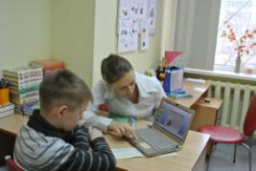
На основном этапе проекта

Slide 9
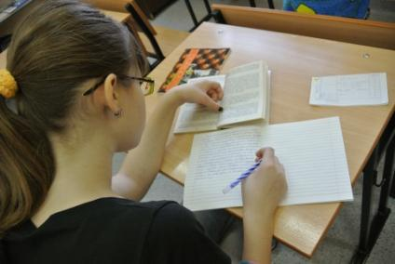
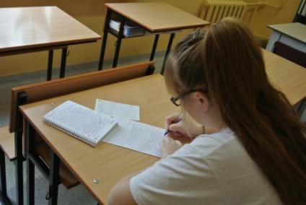

Написание творческих работ

Slide 10
Алексей П. (5 класс)
Я живу в городе Лебедян. Мой город зеленый и очень красивый. Летом все любят купаться в реке Дон. Я очень люблю плавать в реке и бассейне и думаю, что путем долгих упорных тренировок можно достичь серьёзных результатов.
Я ездил на соревнования по плаванию среди детей с ограниченными возможностями и за участие в них получил грамоту. Еще я был на паралимпийской спартакиаде в Липицке, где принимал участие в играх в дартс и кетанг. А ещё мне понравились танцевальные выступления колясочников «Параллели».
Нужно много трудиться, заниматься каждый день спортом, чтобы побеждать в соревнованиях, не думать о болезни. Я мечтаю стать чемпионом! Мои папа и мама, вся моя семья верит в меня. Жду олимпиаду в Сочи в 2014 году, чтобы болеть за наших спортсменов. Хочу, чтобы Россия выиграла олимпиаду!

Slide 11
Г. Светлана (11 класс)
Спорт – дело каждого. Спорт оздоравливает людей, держит их в форме, делает более организованными и дисциплинированными. Некоторые люди занимаются спортом ради здоровья, а некоторые – профессионально. В каждом городе есть много стадионов, спортплощадок, бассейнов, футбольных полей.
У каждого из нас разное отношение к спорту: кто-то предпочитает смотреть его по телевизору, кто-то предпочитает просто заниматься каким-либо видом спорта или общефизической подготовкой, ну а для кого-то спорт – это смысл жизни. И каждый из нас вносит свой вклад в развитие спорта в нашей стране и всего мира в целом.
Спорт делает людей более устойчивыми к негативным факторам внешней среды. Он часто приносит людям массу положительных эмоций, например, при победе любимой команды или при достижении человеком какого-то результата в нем.
А ещё спорт обладает огромными объединительными возможностями. Это значит, что во время тренировок, соревнований у спортсменов, у людей, занимающихся спортом, невольно возникает чувство товарищества, сотрудничества.
Спорт – это здоровье, красота, изящность, хорошее настроение. В нем бывают как победы, так и поражения. Но если ты проиграл, не нужно расстраиваться. Надо уметь и проигрывать, не падать духом после поражений. А наоборот ещё сильнее готовиться к соревнованиям.
Я советую: бросайте сигареты, спиртное, наркотики! Давайте все дружно будем укреплять здоровье, заниматься спортом!
Спорт для характера, спорт для радости жизни и физического здоровья!

Slide 12
Собственный продукт творчества
Развитие творческой компетенции
Изучение художественной литературы
Изучение спортивной терминологии

Slide 13
Развитие УУД в процессе проектной деятельности

Slide 14
Предпроектный этап
личностные | регулятивные | познавательные | коммуникативные
формируются внутренняя позиция школьника; личностная мотивация учебной деятельности; ориентация на моральные нормы и их выполнение. | Учащиеся овладевают всеми типами учебных действий, направленных на организацию своей работы, включая способность принимать и сохранять учебную цель и задачу, планировать ее реализацию, контролировать и оценивать . | Учащиеся учатся искать информацию, овладевают действием моделирования. | Учащиеся приобретают умения организовывать и осуществлять инициативное сотрудничество в поиске и сборе информации, оценивать и точно выражать свои мысли.

Slide 15
Деятельностный этап
личностные | регулятивные | познавательные | коммуникативные
Формирование мотивации учебной деятельности, личной ответственности, развитие познавательных интересов, чувства взаимопомощи. | Формирование типов учебной деятельности, направленных на организацию своей работы, умение планировать деятельность и действовать по плану, умение взаимодействовать со сверстниками в учебной деятельности. | Умение сравнивать данные, находить отличия. | Умение аргументировать свое предложение, убеждать и уступать, понимать позицию других людей.

Slide 16
Презентация работы
личностные | регулятивные | познавательные | коммуникативные
Самоопределение, действия нравственно-этического характера | Учащиеся учатся определению последовательности высказываний с учетом конечного результата | осознанное и произвольное построение речевого высказывания в устной и письменной форме | Учащиеся приобретают умение владения монологической и диалогической формами речи в соответствии с грамматическими и синтаксическими нормами родного языка, современных средств коммуникации

Slide 17
Вывод:
в результате проектной деятельности можно сформировать практически все универсальные учебные действия

